Slide 1

운영체제
계산 환경 조사 – 도커(Docker)
이름 | 신동욱
학번 | 20204101

Slide 2

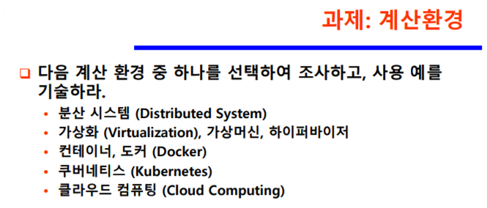

과제: 계산환경

Slide 3
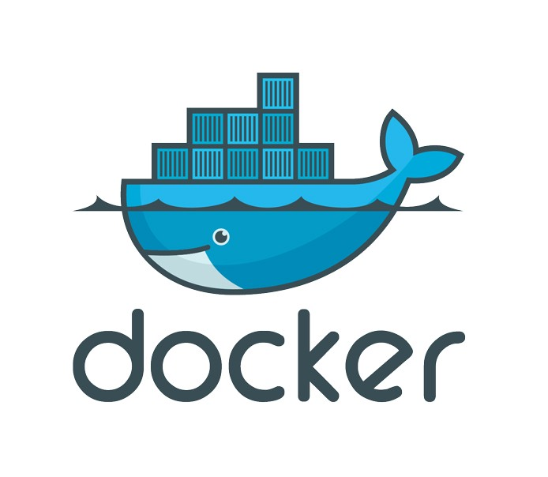
컨테이너
컨테이너란?
어떤 환경에서나 실행하기 위해 필요한 모든 요소를 포함하는 소프트웨어 패키지
실행중인 컴퓨터의 호스트 운영체제에 격리된 공간을 설정하고,
격리공간 내에 호스트 운영체제로부터 독립된 프로세스를 실행
컨테이너에는 라이브러리, 시스템 도구, 코드, 런타임, 등 소프트웨어를 실행하는데
필요한 것들이 포함되어 있다.

Slide 4
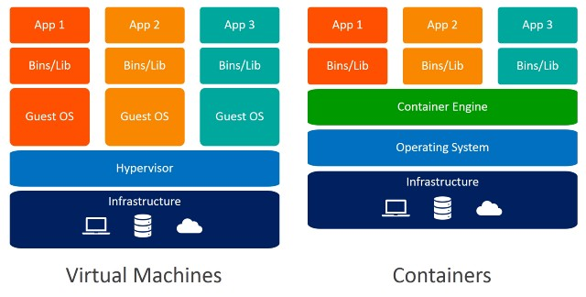
가상머신 vs 컨테이너
가상머신 vs 컨테이너
가상 머신은 각 추상화된 환경마다 독립적인 운영체제를 각각 생성하기에 비효율적이다.
컨테이너는 동일한 운영체제에서 구역을 나눈다.
이를 관리하는 체계만을 호스트의 최상위 관리 권환을 가진 사용자로부터 격리.
이로 인해 별개의 영역을 생성하는 것

Slide 5
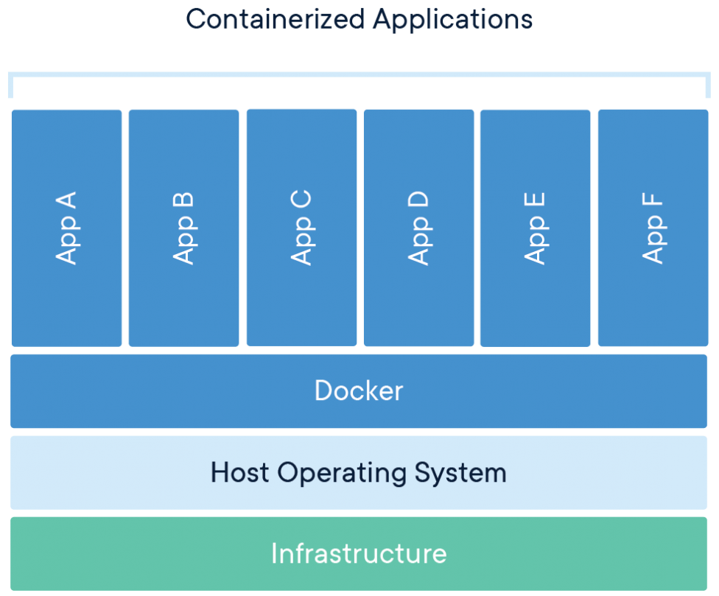
Docker
Docker란?
Go 언어로 작성된 리눅스 컨테이너 기반 오픈소스 가상화 플랫폼
Docker 이미지
도커 컨테이너의 전 단계로, 컨테이너를 생성하고 실행하기 위한
모든 것을 포함한다. 컨테이너 생성에 필요한 파일, 환경변수, 명령어
등과 파일 시스템이 있다.
Docker 컨테이너
도커 이미지로부터 만들어진 실행 가능한 인스턴스.
즉 실행 중인 이미지를 컨테이너 라고 한다

Slide 6
장점
Docker의 장점
이식성: 도커 컨테이너는 어떤 환경에서도 동일하게 실행될 수 있다.
이는 개발에서 운영까지 일관된 환경을 제공합니다.
빠른 배포와 확장성: 이미지를 기반으로 빠르게 컨테이너를 생성하고, 필요에 따라 쉽게 확장할 수 있다.
분리된 환경: 각 컨테이너는 독립적으로 실행되므로,
다양한 어플리케이션과 서비스를 하나의 시스템에서 격리된 상태로 실행할 수 있다.
버전 관리와 공유: 도커 이미지는 버전을 관리할 수 있으며,
도커 허브(Docker Hub) 같은 플랫폼을 통해 쉽게 공유할 수 있다.

Slide 7
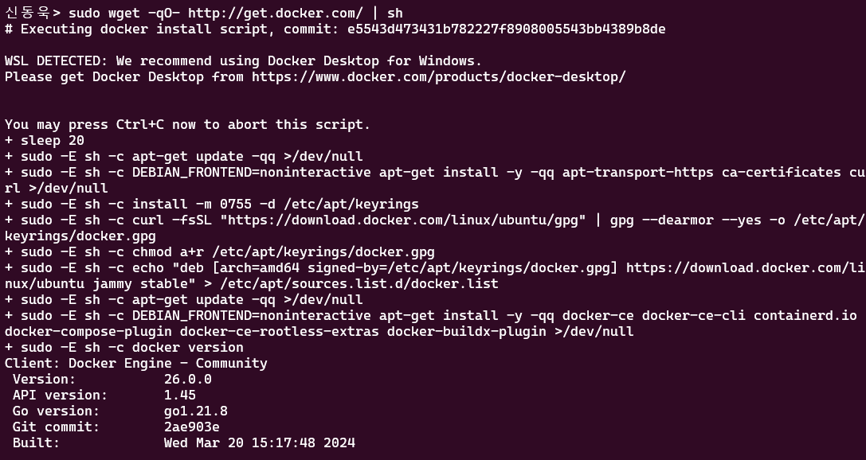
도커 설치
sudo wget -qO- http://get.docker.com/ | sh
명령어를 사용해 리눅스 버전에 맞는 도커를 자동으로 설치하는 스크립트

Slide 8
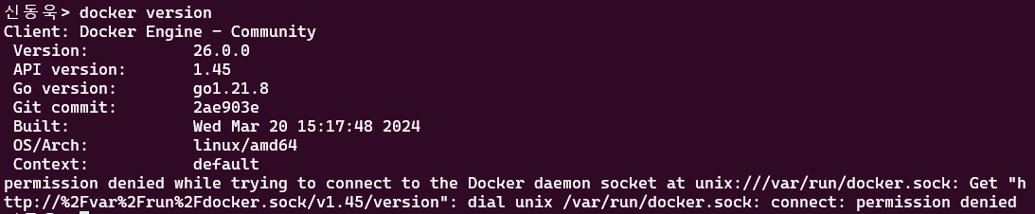
텍스트 입력
docker version 명령어로 도커가 설치 된 것을 확인

Slide 9










사용 예
Docker를 사용하는 기업
국내 기업
네이버, 카카오, 라인, 쿠팡, 우아한형제들(배달의민족),
지마켓, 중고나라, 11번가, 번개장터, 쏘카 등등 많은 기업에서 사용하는 것을 볼 수 있다.
특히 “네카라쿠배” 라고 불리는 대한민국 5대 IT 기업 모두 사용하는것이 인상 깊다
또한 국내 대부분 IT 기업에서도 사용하고 있는 것을 볼 수 있다
출처: https://www.codenary.co.kr/techstack/detail/docker

Slide 10
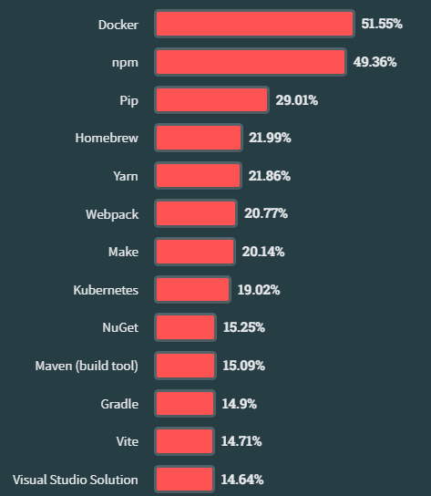
글로벌 통계
stackoverflow 라는 사이트에서 90000명의 개발자를 대상으로 조사한 통계 (주로 서구권)
언어 등을 제외 한 기타 도구 사용 빈도에서
Docker가 압도적으로 1등을 한 것을 볼 수 있다.
(npm 은 JavaScript 기반 모듈 다운 소프트웨어)
출처: https://survey.stackoverflow.co/2023/#technology-admired-and-desired

Slide 11
감사합니다
이름 | 신동욱
학번 | 20204101

